Slide 1


Доходность портфеля из двух акций в условиях турбулентности рынка на примере алгоритма «Actor-Critic»
Жабин Илья, КомЗр22-1м

Slide 2

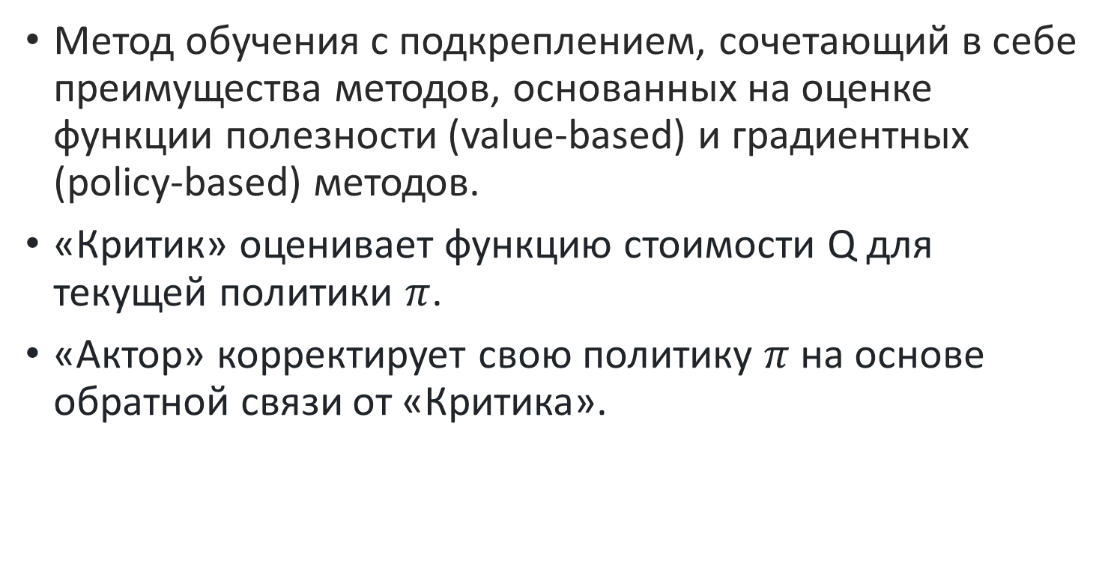
Метод Actor-Critic
История компании
Метод обучения с подкреплением, сочетающий в себе преимущества методов, основанных на оценке функции полезности (value-based) и градиентных (policy-based) методов.
«Критик» оценивает функцию стоимости Q для текущей политики $π$.
«Актор» корректирует свою политику $π$ на основе обратной связи от «Критика».

Slide 3
Постулаты трейдинга
История компании
Финансовый рынок является стохастическим, т.е. движение цен акций случайно и непредсказуемо (тем не менее, технический анализ оспаривает это утверждение)
Процесс трейдинга моделируется с помощью Markov Decision Process

Slide 4
Актуальность исследования
История компании
Emotion-free nature компьютера, т.к. компьютер лишен привычных человеческих качеств, часто приводящих к потере капитала;
Быстрая адаптация алгоритмов Actor-Critic к резко изменяющимся условиям рынка, как будет показано далее;
Алгоритм преодолевает ограничения ручных стратегий (например buy-and-hold)

Slide 5
Цель проекта
История компании
Целью данного проекта является вычисление конечной доходности портфеля, составленного из двух выбранных акций (Microsoft и Boeing) с помощью алгоритма Actor-Critic, и сравнение с доходностью портфеля, построенного на стратегии Buy-and-Hold на конечную дату.

Slide 6
Задачи проекта
История компании
• Загрузка данных торгов по акциям Microsoft и Boeing с сайта finance.yahoo.com
• Создание алгоритмов Actor-Critic и Buy-and-Hold
• Тренировка модели на данных торгов по акциям
• Анализ доходности модели
• Выводы об эффективности модели Actor-Critic

Slide 7
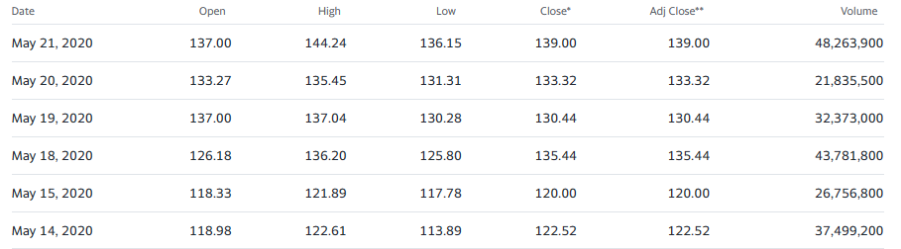
Методология и данные проекта
История компании
Период, в течение которого портфель не изменяется (hold) составляет 1 календарный месяц – или 21 рабочий день (когда работает биржа).
В модель также добавлена комиссия δ в 0.1% от номинальной суммы сделки. Ставка дисконтирования ϒ равна 1.
В каждый из 21 рабочих дней месяца у агента модели Actor-Critic есть возможность ребалансировать портфель.
Начальная сумма инвестиций для каждого портфеля – 2$. В первый день торгов в каждую из акций инвестировано по 1$
Шорт запрещен
В качестве датасета были взяты исторические данные торгов по компаниям Boeing и Microsoft с сайта finance.yahoo.com с 03.01.2000 по 22.05.2020 с целью выяснить, как обе стратегии отреагируют на резкое падение цен акций в марте 2020 вызванной эпидемией COVID-19

Slide 8
Среда агентов
История компании
Определенные акции (Microsoft and Boeing)
Цена этих акций
Вес каждой из акций в портфеле в %
Сумма на балансе агента, которой он может оперировать

Slide 9
Состояния агентов
История компании
Вектор s = [p,w,b], где:
p – вектор цен акций
w – вектор весов соответствующих акций в портфеле
b – текущий баланс портфеля

Slide 10
Действия агентов
История компании
Действия агента buy-and-hold:
Купить акции и держать их (не предпринимать никаких действий) в течение 21 дней. На 22 день продавать и фиксировать прибыль/убыток (PNL).
Действия агента Actor-Critic:
Ребалансировать портфель (придавать тот или иной вес обоим акциям) каждый день, фиксируя PNL.

Slide 11
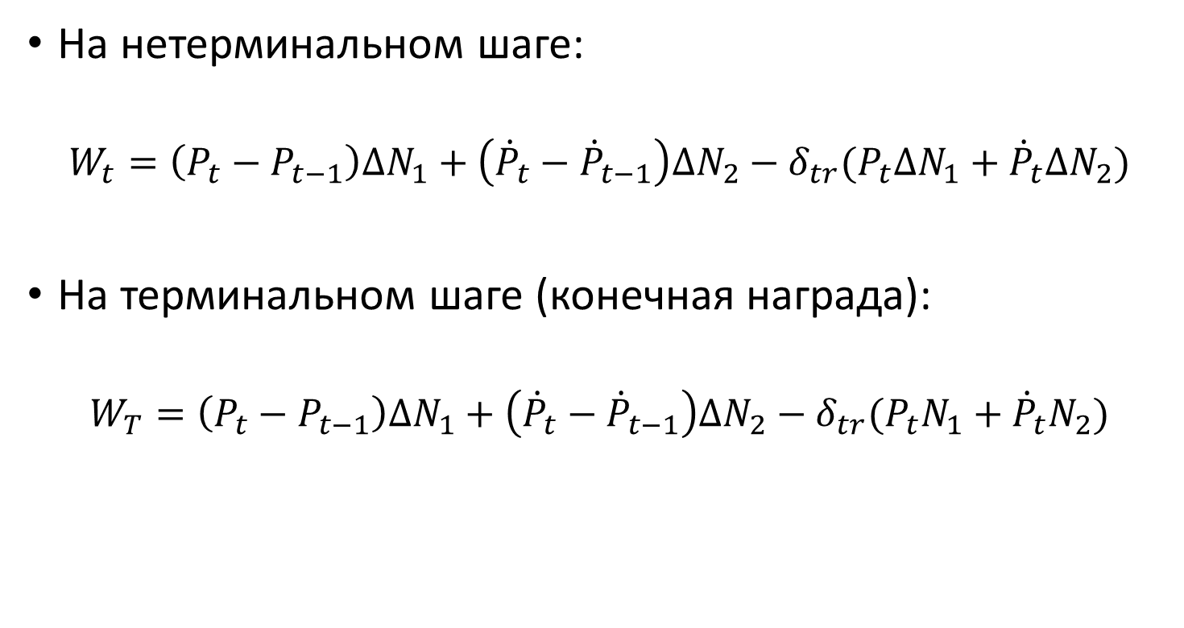
Награды агентов
История компании
На нетерминальном шаге:
$$W_{t}=\left(P_{t}−P_{t−1}\right){∆N}_{1}+\left({\dot{P}}_{t}−{\dot{P}}_{t−1}\right)∆N_{2}−δ_{tr}(P_{t}{∆N}_{1}+{\dot{P}}_{t}{∆N}_{2})$$
На терминальном шаге (конечная награда):
$$W_{T}=\left(P_{t}−P_{t−1}\right){∆N}_{1}+\left({\dot{P}}_{t}−{\dot{P}}_{t−1}\right)∆N_{2}−δ_{tr}(P_{t}N_{1}+{\dot{P}}_{t}N_{2})$$

Slide 12
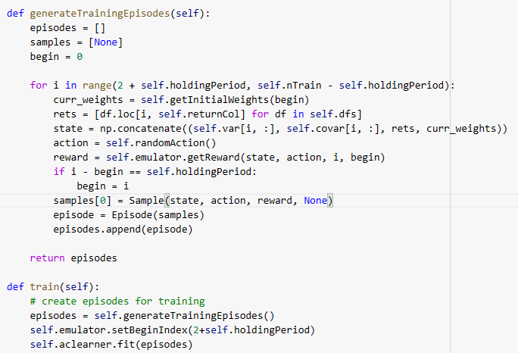
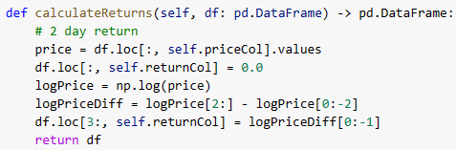
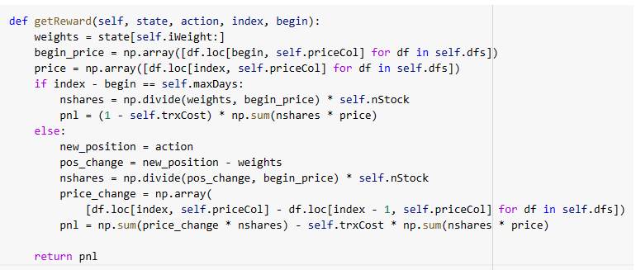
Примеры кода
История компании

Slide 13

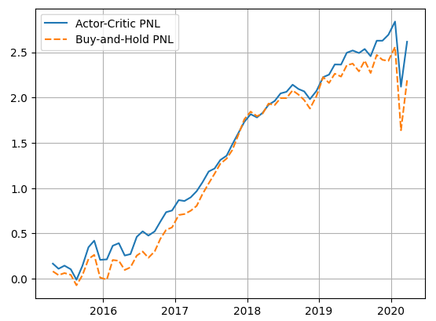
Результаты работы модели
История компании

Slide 14
Выводы
История компании
• Модель на основе Actor-Critic модели показала большую доходность по сравнению с buy-and-hold моделью как в абсолютных величинах (31% vs 10%), так и в относительных с поправкой на риск (1.07 vs 0.75)
• Модель на основе Actor-Critic лучше отреагировала на провал рынка в начале 2020 г., показав меньший убыток по сравнению со стратегией buy-and-hold
• На протяжении 5 лет модель Actor-Critic также почти всегда показывала лучший результат, нежели buy-and-hold модель

Slide 15
Спасибо за внимание!

